Slide 1


Hybrid Mobile App Development
Primeiro App Kotlin

Slide 2


O que iremos fazer
Um aplicativo de uma tela só, com um texto e um botão.
Ao clicar no botão, sobe uma toast e o texto muda. Desafio: Um botão que mude a cor de fundo do aplicativo aleatoriamente

Slide 3
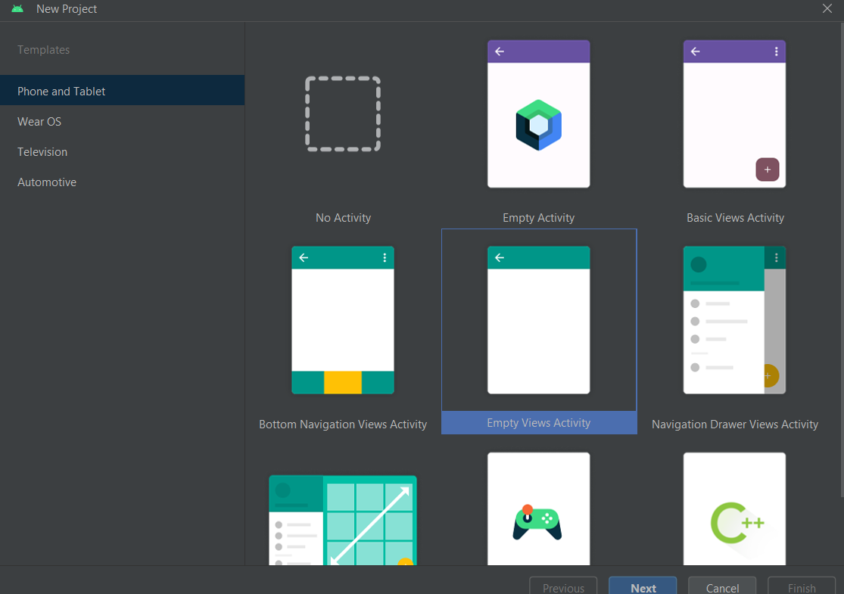
Criando um template

Slide 4
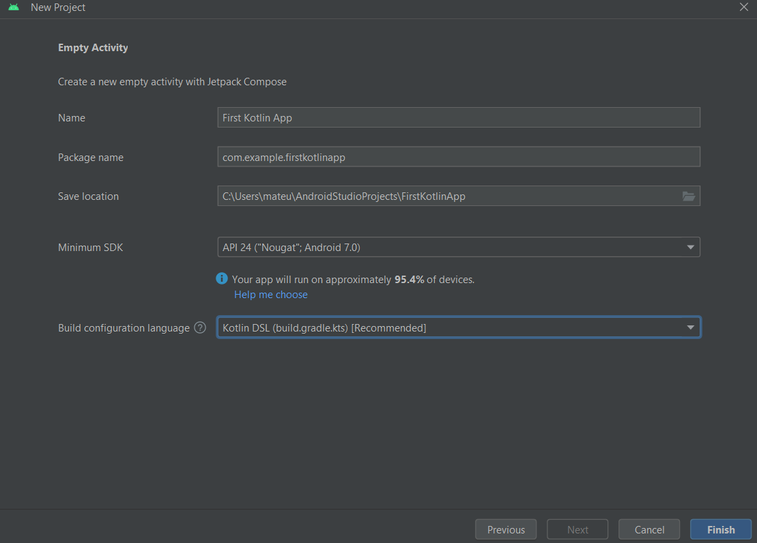
Criando um template

Slide 5
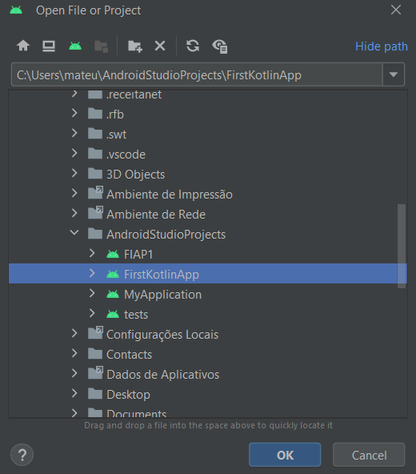
Criando um template

Slide 6
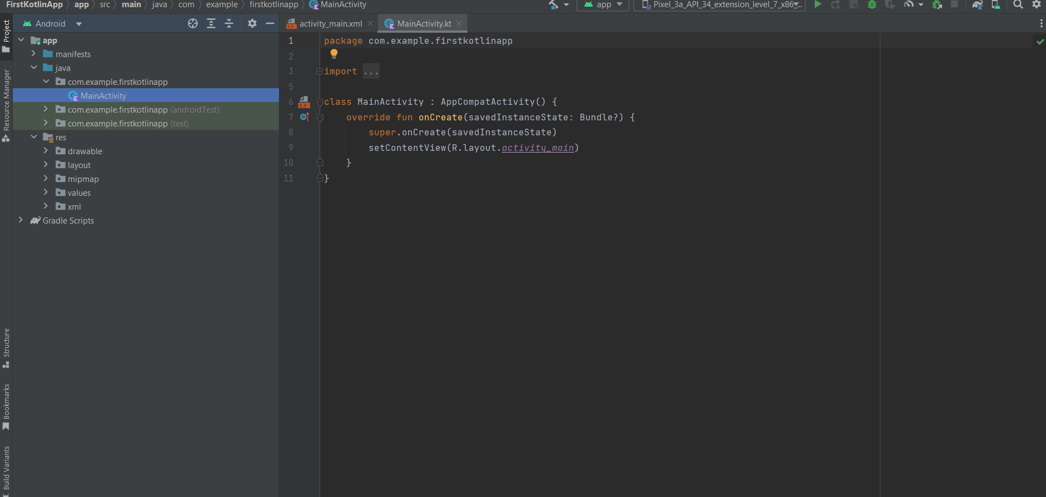
Criando um template

Slide 7
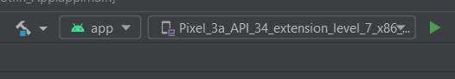
Criando um template

Slide 8
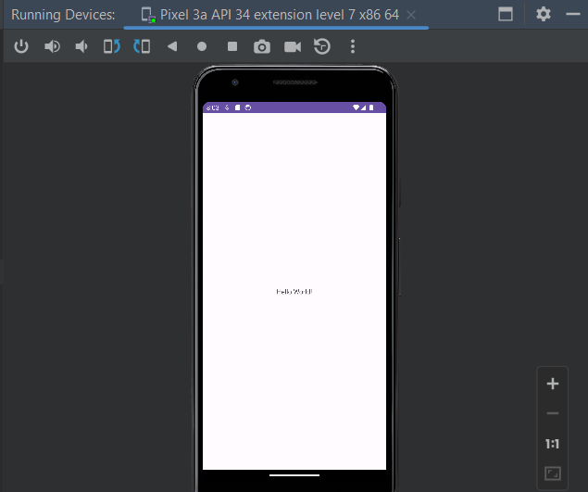
Criando um template

Slide 9
Android Manifest
É onde temos as informações e permissões básicas do nosso app.
Se queremos que nosso app tenha permissão de acessar arquivos, câmera… Ou então se queremos mudar o ícone ou nome de exibição por exemplo.

Slide 10
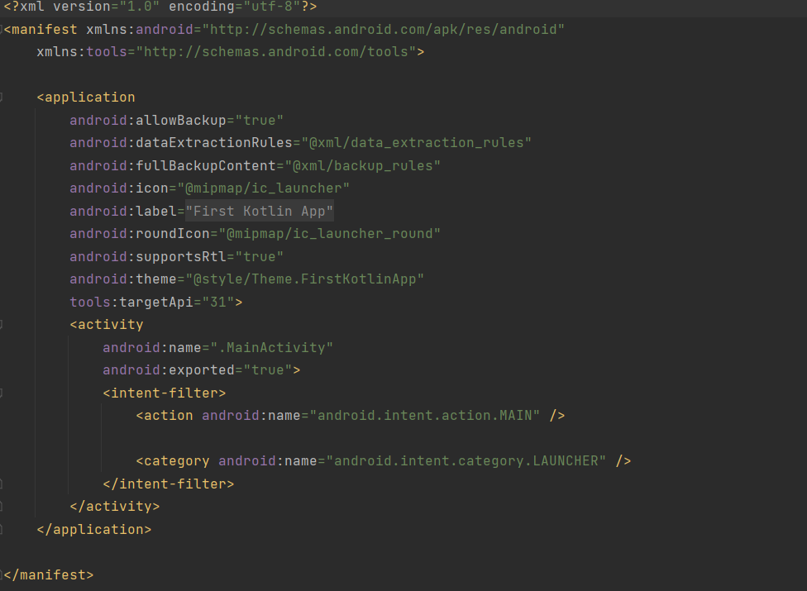
Criando um template

Slide 11
Pasta res
É onde se encontram os recursos visuais e de valores globais do nosso aplicativo. Aqui temos os arquivos XML, que são o equivalente ao HTML em web, as strings que são utilizadas, as cores e as imagens.

Slide 12
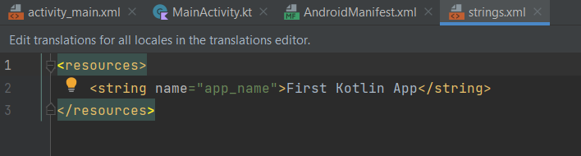
Pasta res

Slide 13
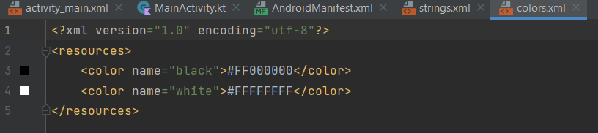
Pasta res

Slide 14
Layout
Nossos Layouts são a parte visual das nossas telas. São escritos em XML, porém, o Android Studio tem uma ótima ferramenta de design, que facilita muito a criação de telas

Slide 15
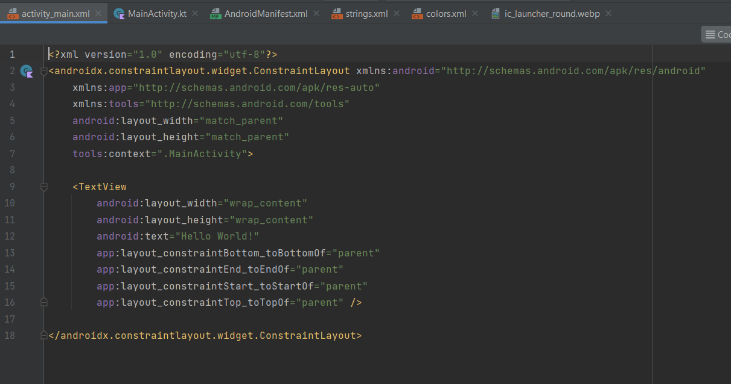
Layout

Slide 16
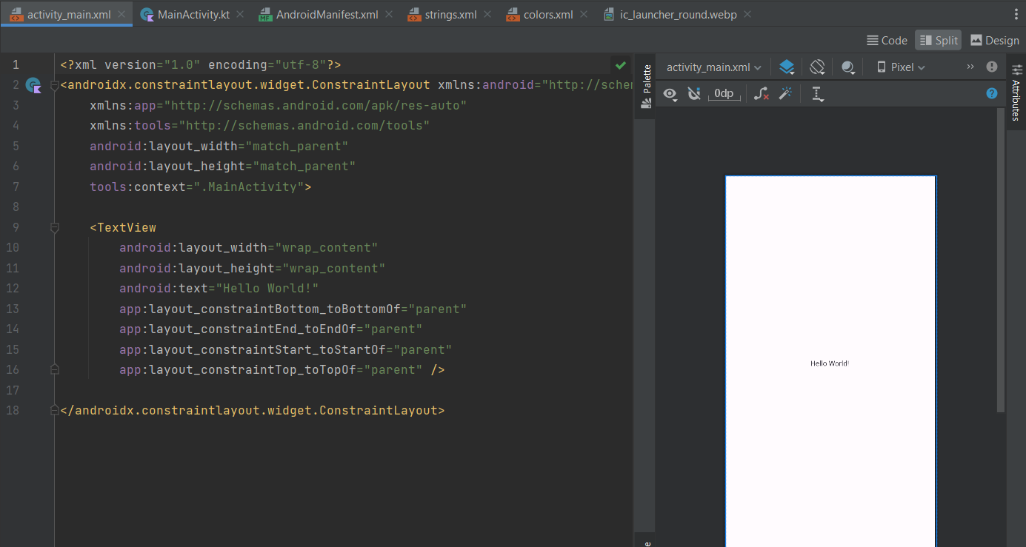
Layout

Slide 17
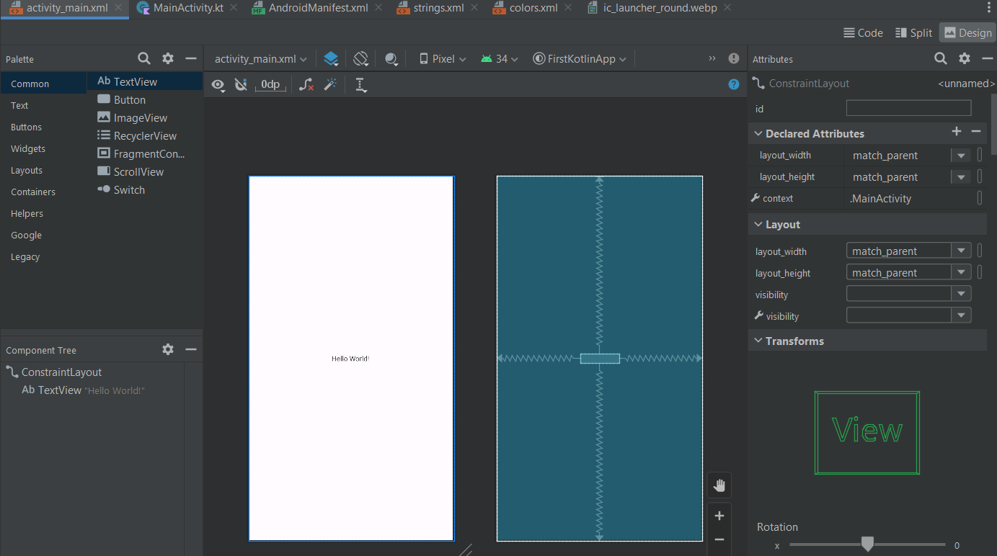
Layout

Slide 18
Adicionando um id
Temos que adicionar um id a todos os elementos do nosso layout que quisermos ter acesso fácil pela lógica do nosso aplicativo.
Então o primeiro passo será adicionar um id para o nosso TextView

Slide 19
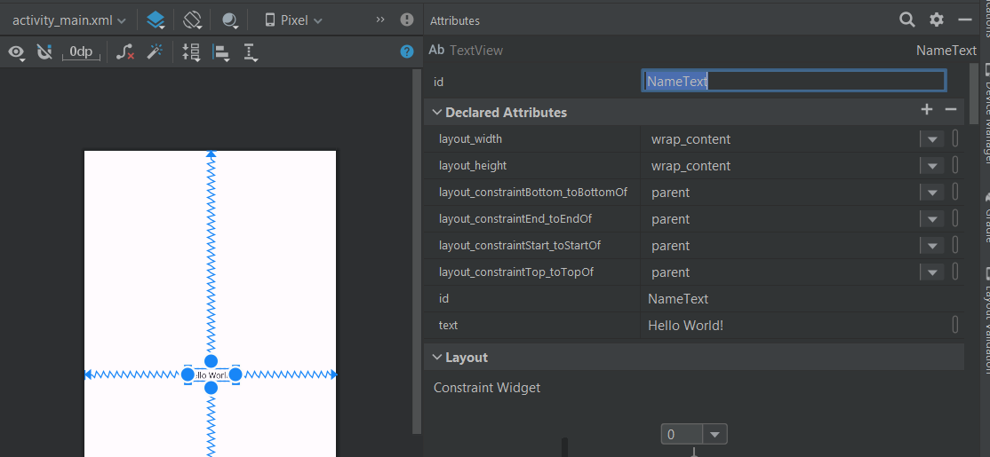
Layout

Slide 20
Modificando a tela
Iremos começar modificando a nossa tela.
Vamos primeiro modificar a posição do nosso TextView, para ele ficar mais acima da tela, e não exatamente no meio.
Na próxima imagem podemos ver o componente está atrelado aos lados da tela. Funciona como uma mola, puxando nas 4 direções. Se nós deletamos uma constraint, o componente irá colar na tela.

Slide 21
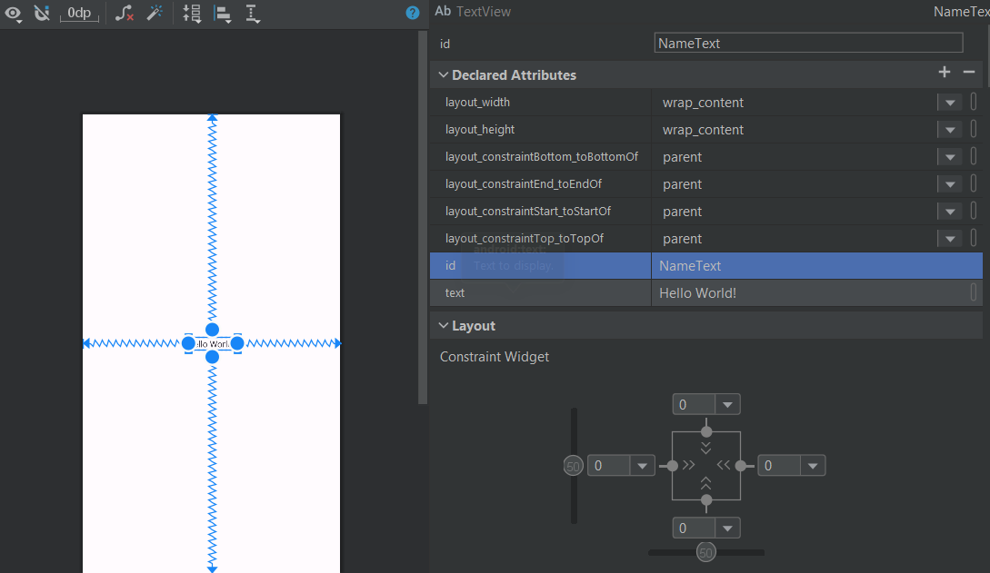
Adicionando um botão
O primeiro passo será adicionar

Slide 22
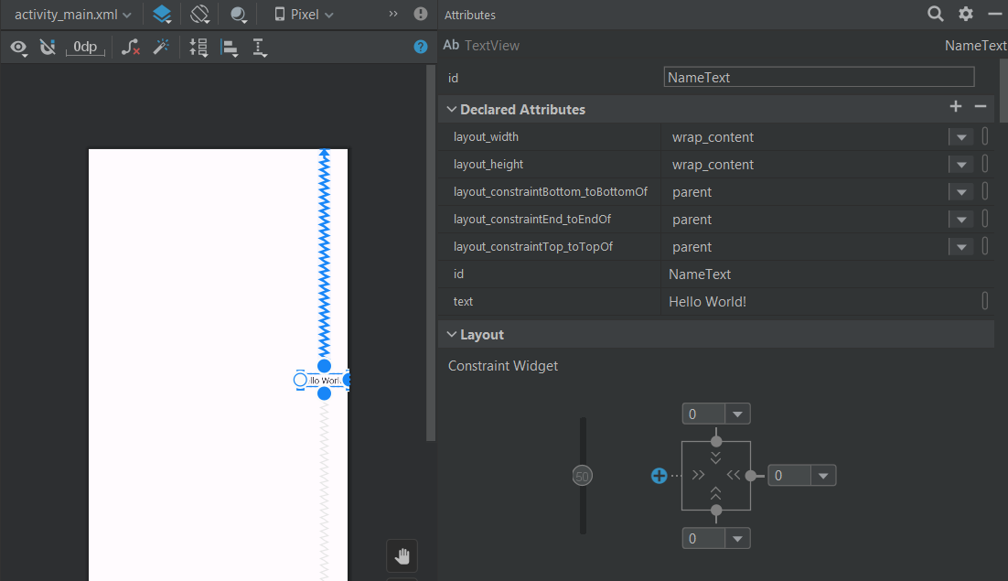
Adicionando um botão
O primeiro passo será adicionar

Slide 23
Movendo o TextView
Vamos voltar com o constraint apagado Abaixo, podemos ver, que ao termos 2 constraints opostos, aparece um modificador, que começa como 50.
Podemos pensar nele como um modificador para a força das molas. Se mudarmos, as constraints não estarão 100% equilibradas, e o nosso componente irá se mover

Slide 24
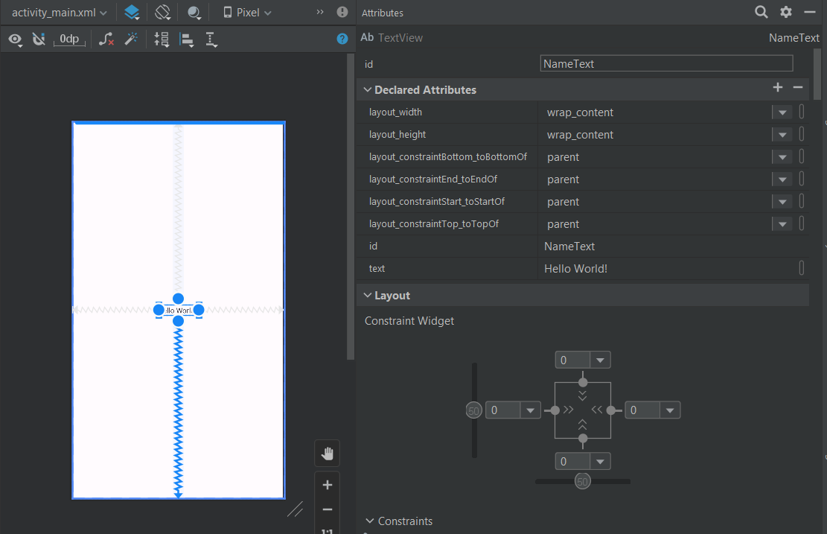
Movendo o TextView
Vamos voltar com o constraint apagado Abaixo, podemos ver, que ao termos 2 constraints opostos, aparece um modificador, que começa como 50.
Podemos pensar nele como um modificador para a força das molas. Se mudarmos, as constraints não estarão 100% equilibradas, e o nosso componente irá se mover

Slide 25
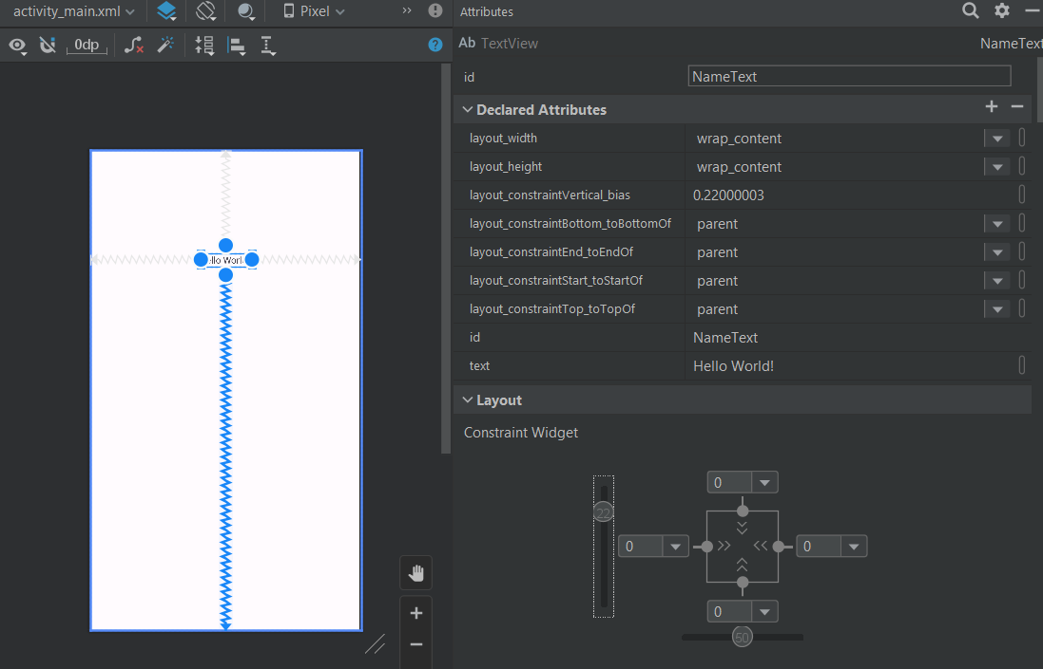
Movendo o TextView
Vamos voltar com o constraint apagado Abaixo, podemos ver, que ao termos 2 constraints opostos, aparece um modificador, que começa como 50.
Podemos pensar nele como um modificador para a força das molas. Se mudarmos, as constraints não estarão 100% equilibradas, e o nosso componente irá se mover

Slide 26
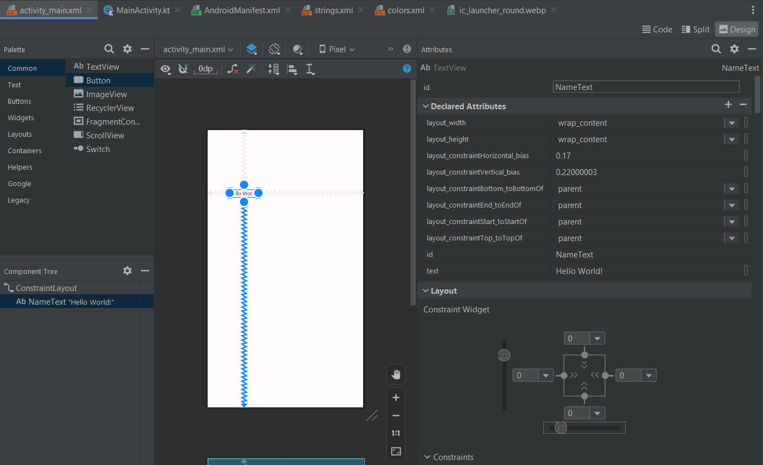
Movendo o TextView
Vamos voltar com o constraint apagado Abaixo, podemos ver, que ao termos 2 constraints opostos, aparece um modificador, que começa como 50.
Podemos pensar nele como um modificador para a força das molas. Se mudarmos, as constraints não estarão 100% equilibradas, e o nosso componente irá se mover

Slide 27
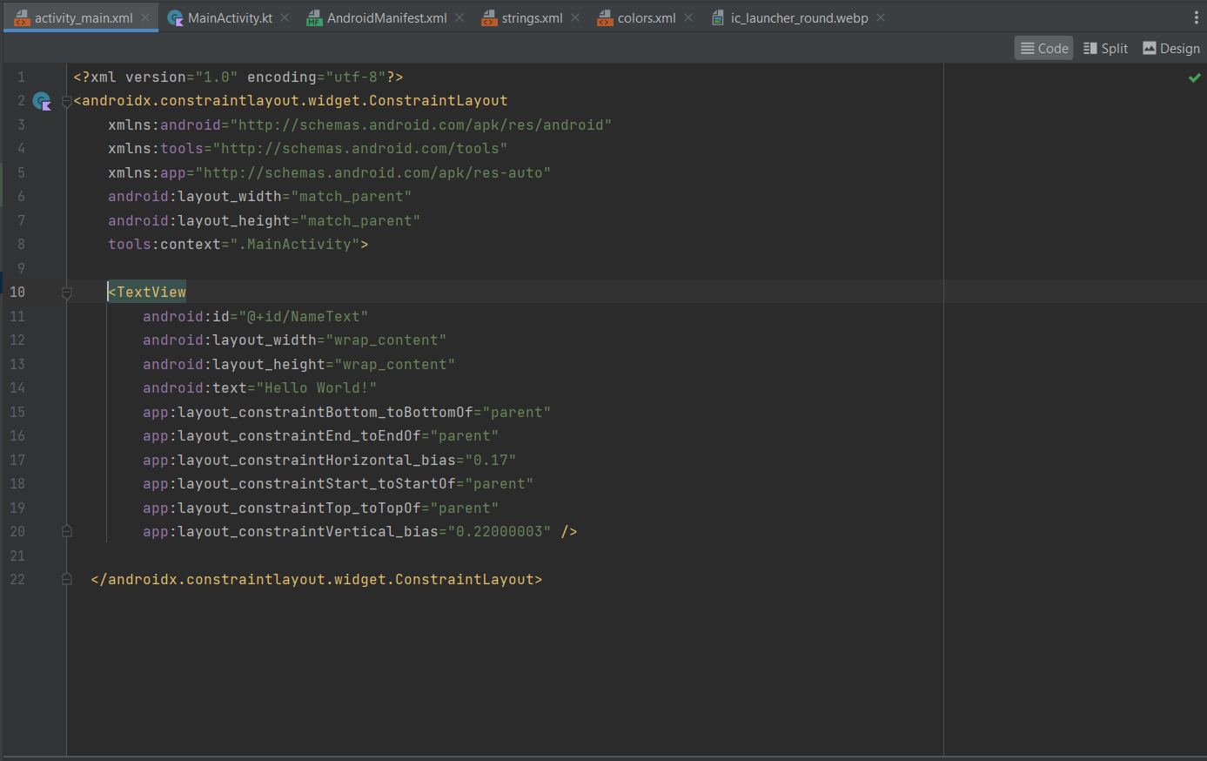
Movendo o TextView

Slide 28
Movendo o TextView
Vamos voltar ao local original nosso TextView. Também é possível fazer pequenos ajustes, de valores fixos, para um dos lados.

Slide 29
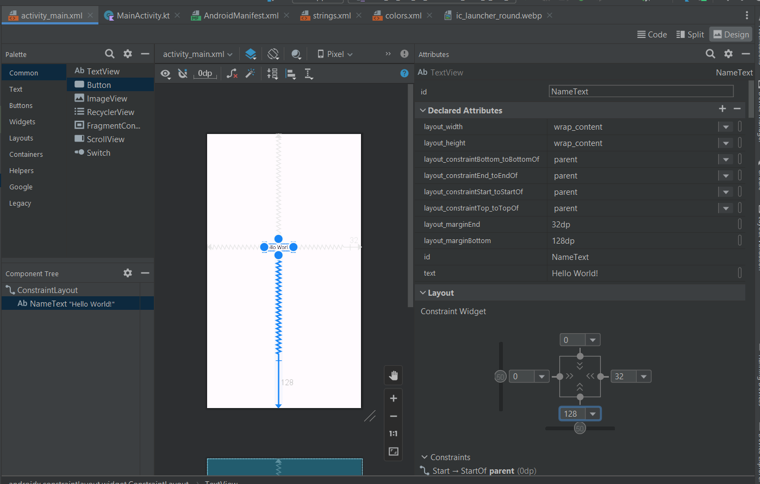
Movendo o TextView
Vamos voltar ao local original nosso TextView. Também é possível fazer pequenos ajustes, de valores fixos, para um dos lados.

Slide 30
Movendo o TextView
Agora, vamos posicionar nosso texto utilizando um modificador vertical de valor 80, e iremos alterar as características dele.
Iremos utilizar o textSize para aumentar o nosso tamanho de fonte, e iremos utilizar o textStyle para deixar nosso texto em negrito.

Slide 31
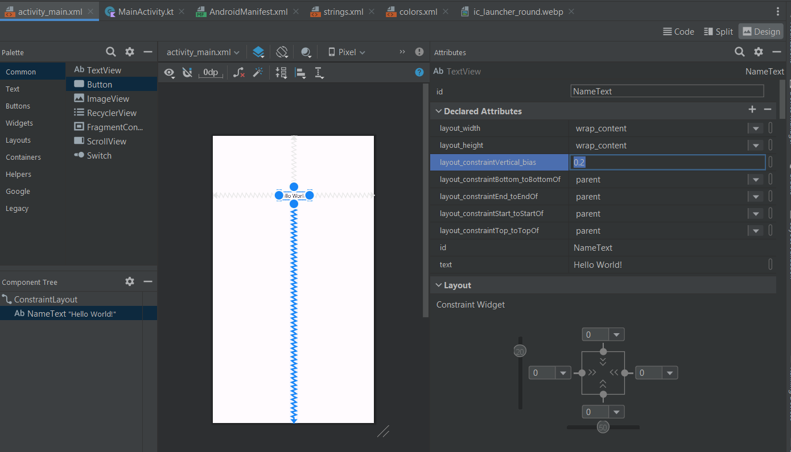
Movendo o TextView

Slide 32
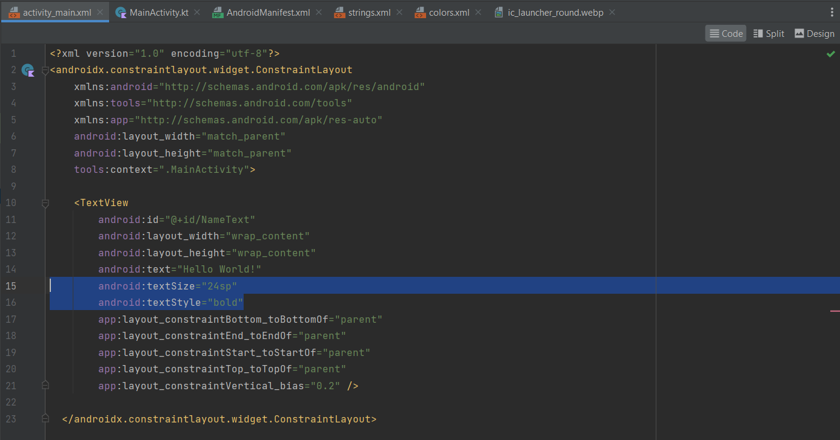
Movendo o TextView

Slide 33
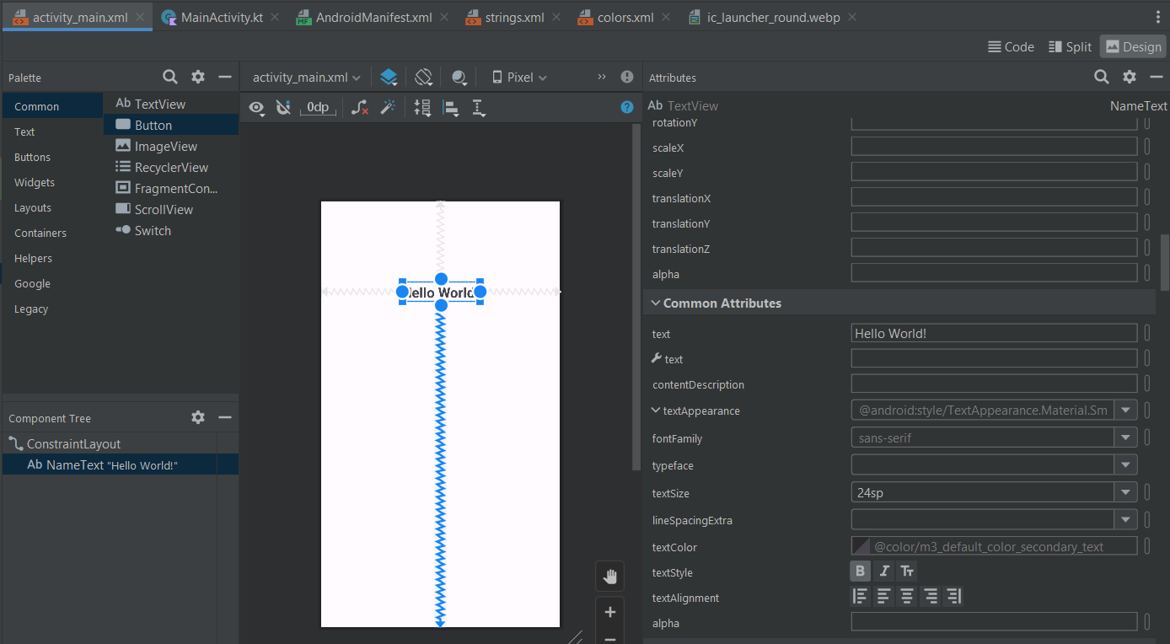
Movendo o TextView

Slide 34
Adicionando um botão
O primeiro passo será adicionar um botão na nossa view.
Para fazer isso é muito simples, basta selecionarmos o componente que queremos, no nosso caso o button, e colocarmos no container desejado.
Após isso, vamos colocar o botão abaixo do texto, utilizando outro tipo de constraint

Slide 35
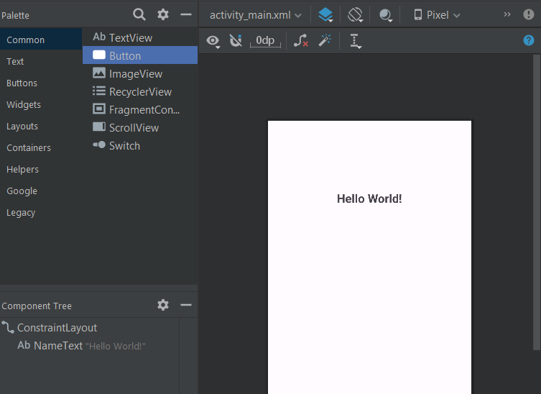
Adicionando um botão
O primeiro passo será adicionar um botão na nossa view.
Para fazer isso é muito simples, basta selecionarmos o componente que queremos, no nosso caso o button, e colocarmos no container desejado.
Após isso, vamos colocar o botão abaixo do texto, utilizando outro tipo de constraint

Slide 36
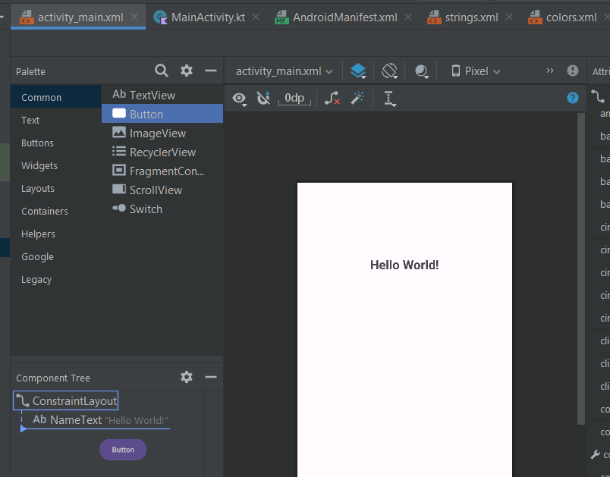
Adicionando um botão
O primeiro passo será adicionar um botão na nossa view.
Para fazer isso é muito simples, basta selecionarmos o componente que queremos, no nosso caso o button, e colocarmos no container desejado.
Após isso, vamos colocar o botão abaixo do texto, utilizando outro tipo de constraint

Slide 37
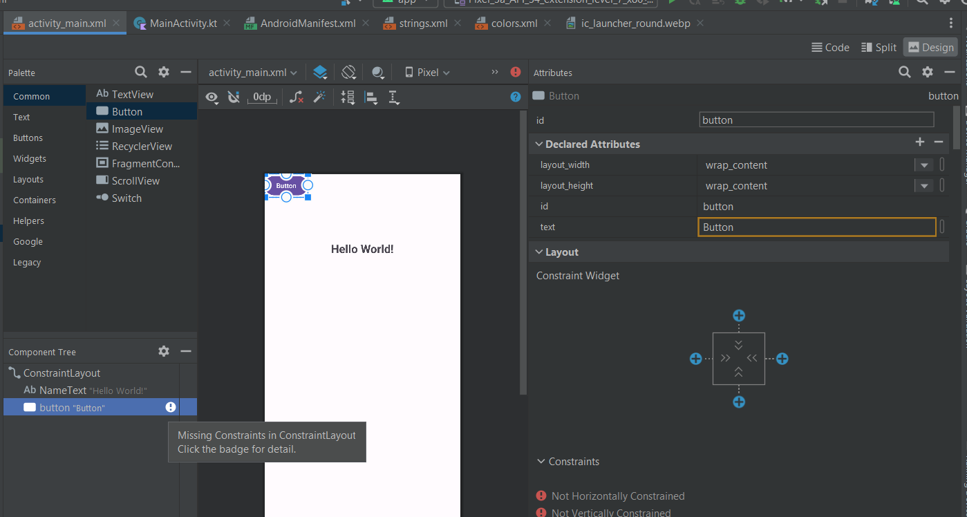
Adicionando um botão
O primeiro passo será adicionar um botão na nossa view.
Para fazer isso é muito simples, basta selecionarmos o componente que queremos, no nosso caso o button, e colocarmos no container desejado.
Após isso, vamos colocar o botão abaixo do texto, utilizando outro tipo de constraint

Slide 38
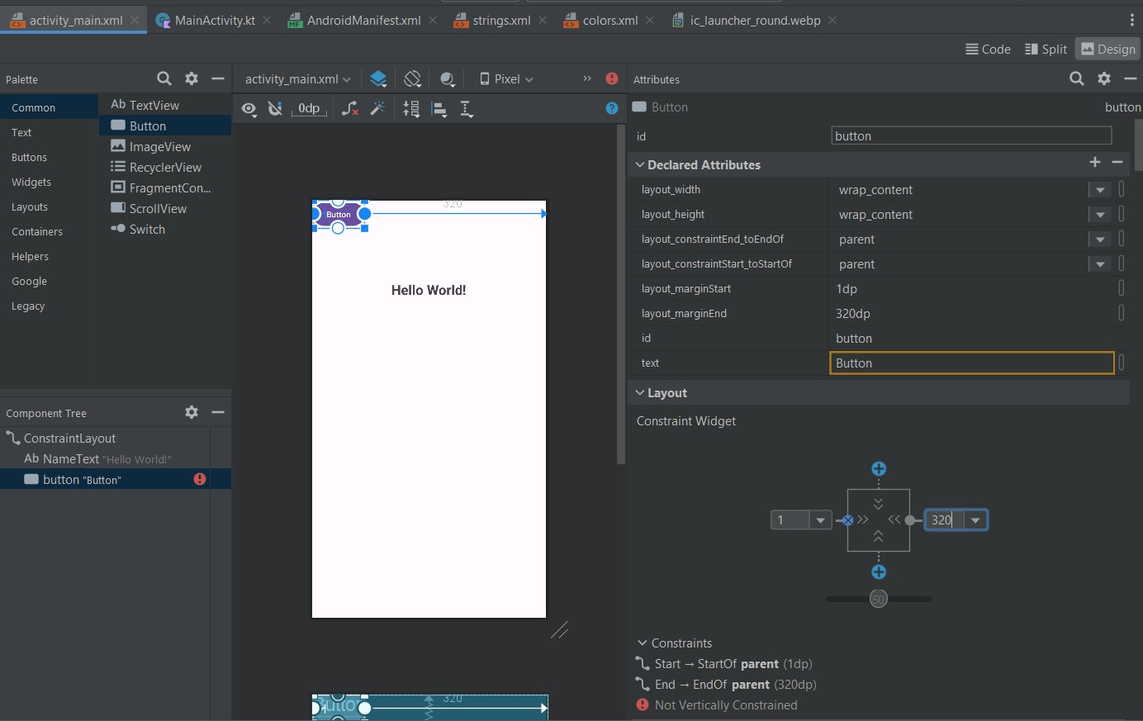
Adicionando um botão
O primeiro passo será adicionar um botão na nossa view.
Para fazer isso é muito simples, basta selecionarmos o componente que queremos, no nosso caso o button, e colocarmos no container desejado.
Após isso, vamos colocar o botão abaixo do texto, utilizando outro tipo de constraint

Slide 39
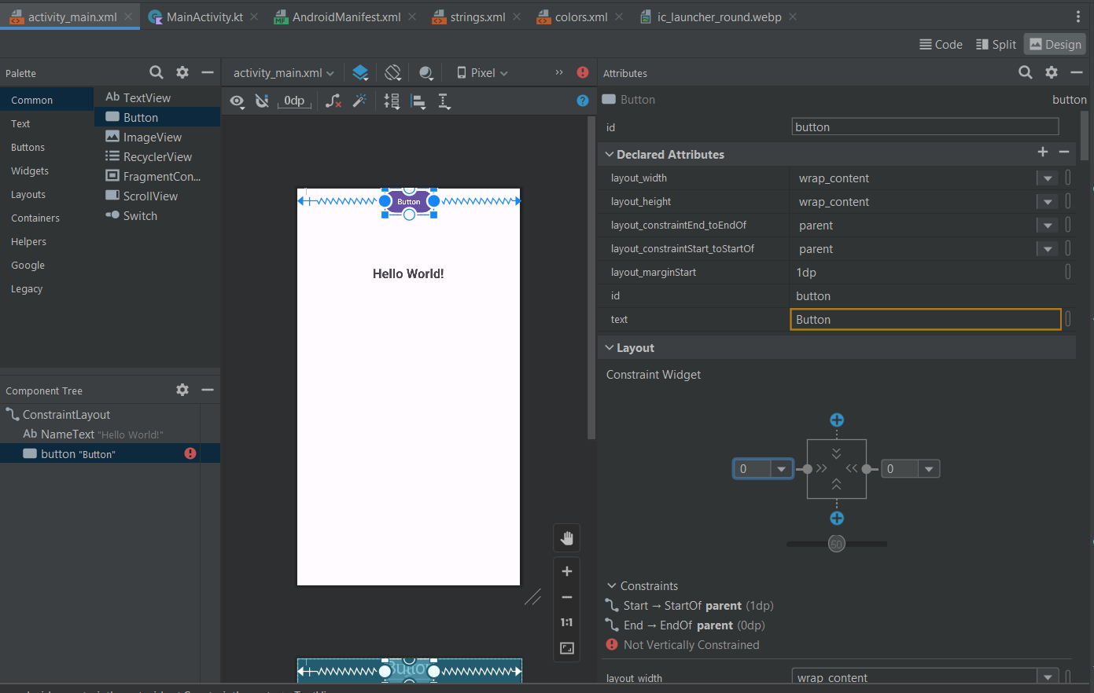
Adicionando um botão
O primeiro passo será adicionar um botão na nossa view.
Para fazer isso é muito simples, basta selecionarmos o componente que queremos, no nosso caso o button, e colocarmos no container desejado.
Após isso, vamos colocar o botão abaixo do texto, utilizando outro tipo de constraint

Slide 40
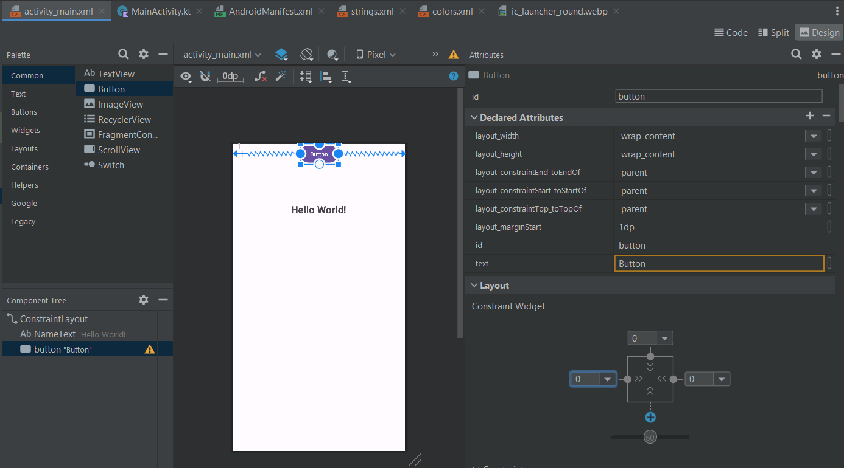
Adicionando um botão
O primeiro passo será adicionar um botão na nossa view.
Para fazer isso é muito simples, basta selecionarmos o componente que queremos, no nosso caso o button, e colocarmos no container desejado.
Após isso, vamos colocar o botão abaixo do texto, utilizando outro tipo de constraint

Slide 41
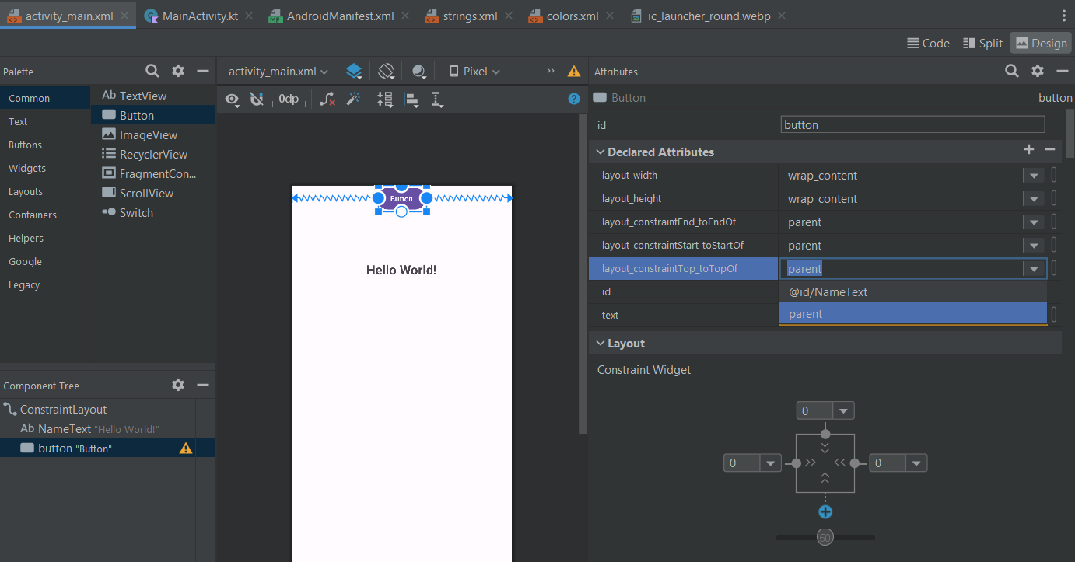
Criando um template

Slide 42
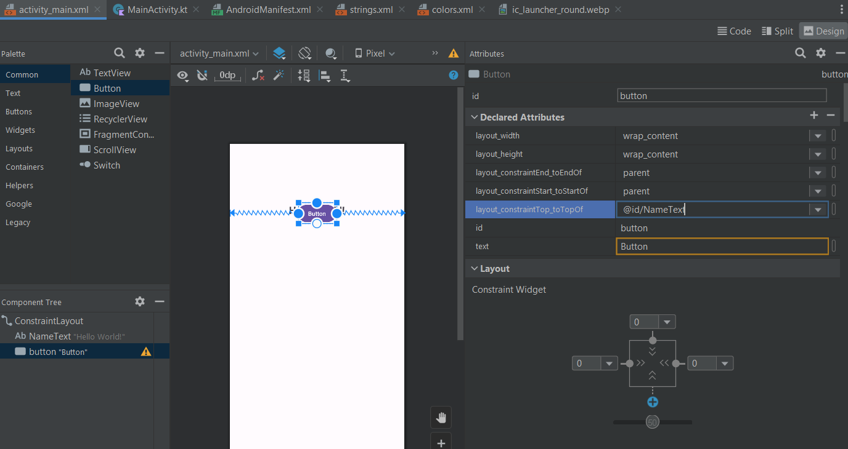
Criando um template

Slide 43
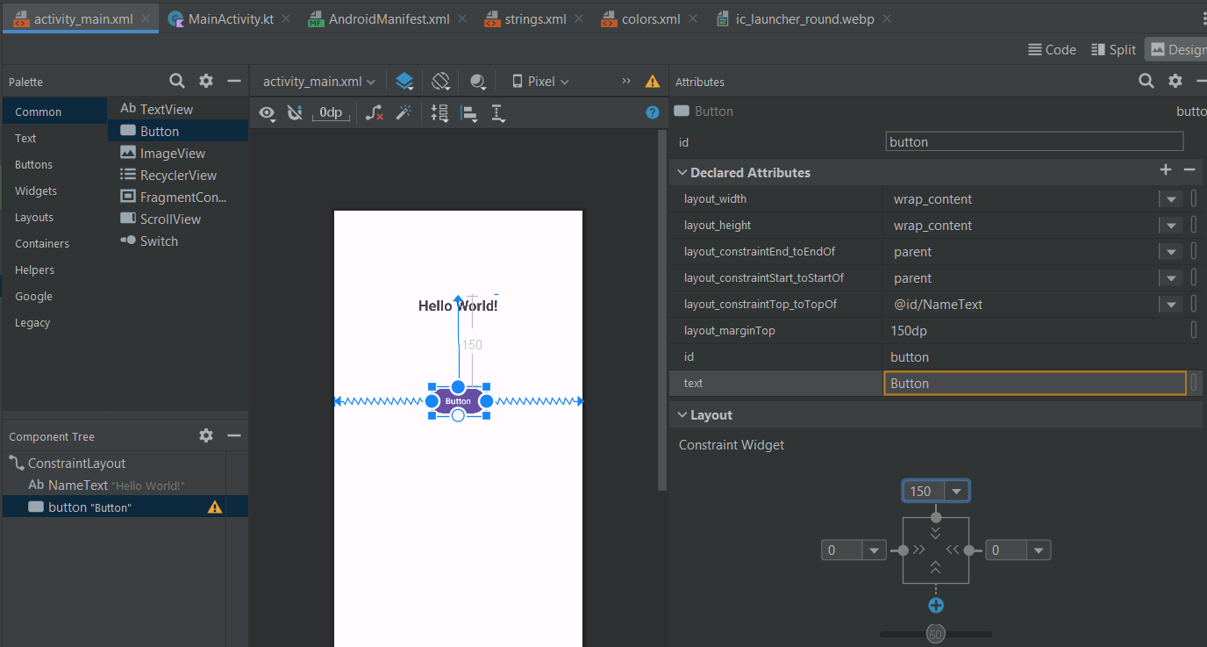
Criando um template

Slide 44
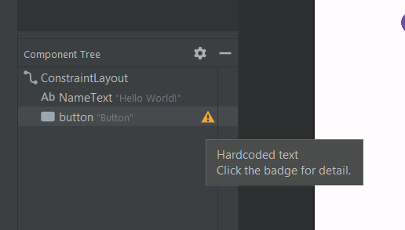
Criando um template

Slide 45
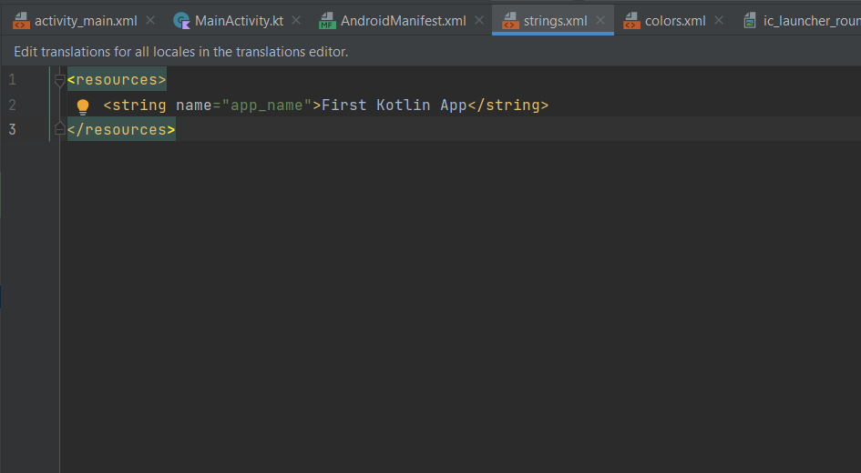
Criando um template

Slide 46
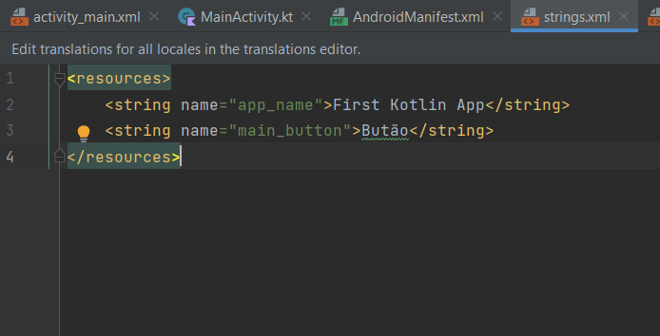
Criando um template

Slide 47
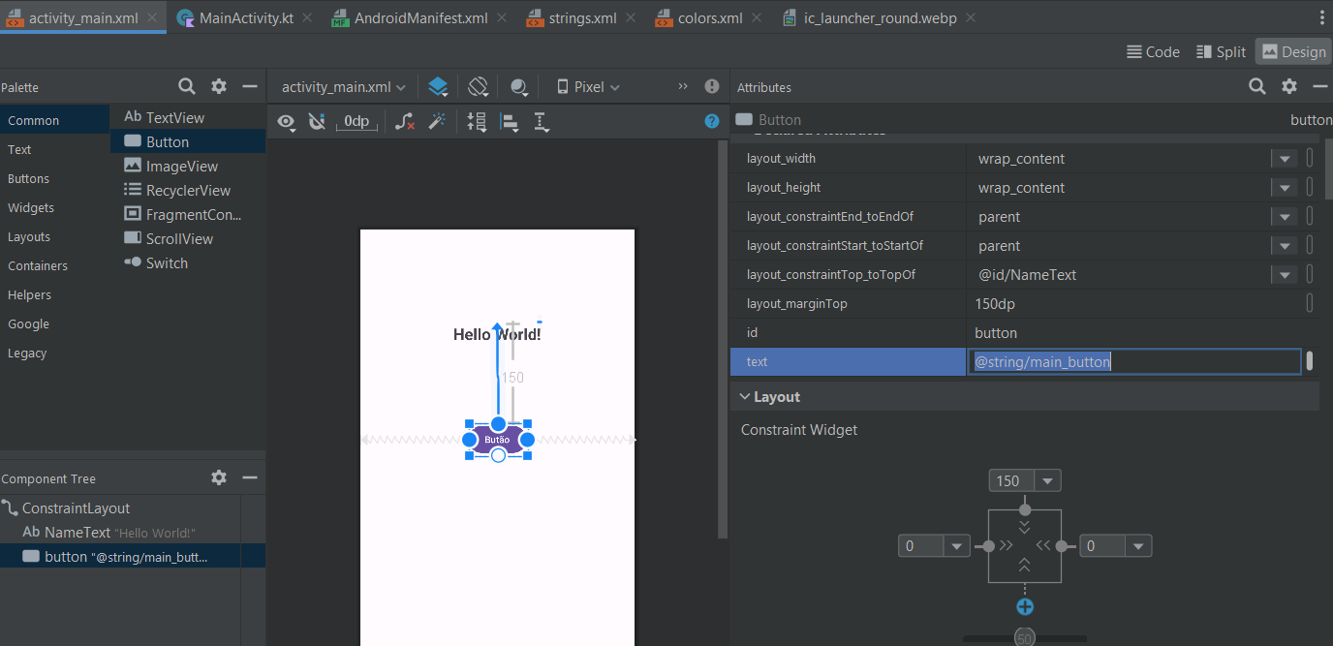
Criando um template

Slide 48
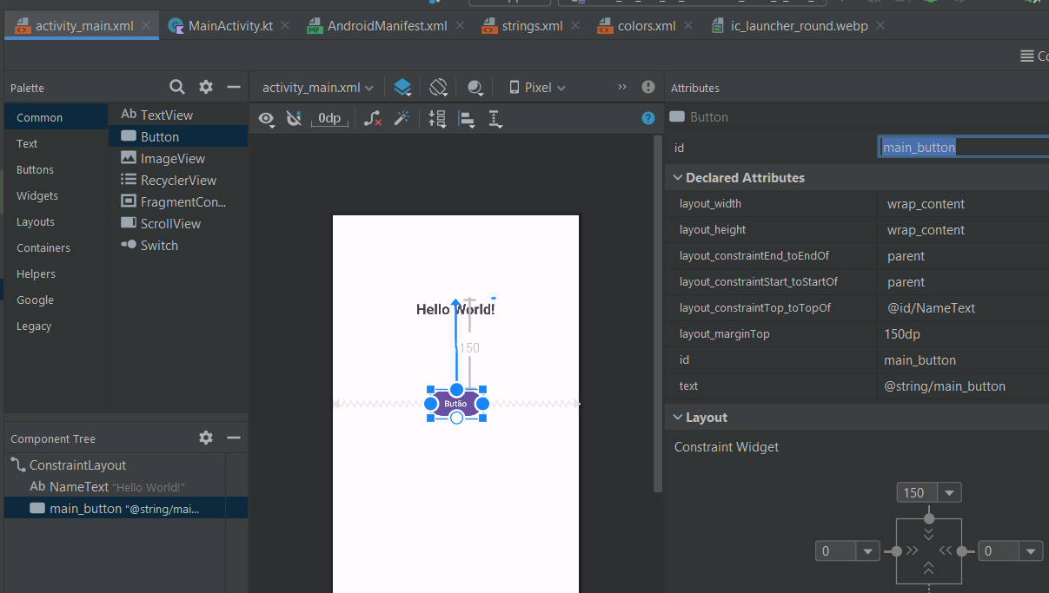
Criando um template

Slide 49
Parte lógica
Para executarmos a parte lógica, precisamos primeiro conseguir selecionar os componentes que iremos atuar em cima.
Nesse ponto aquele id que declaramos será importante, pois é com ele que selecionamos os componentes visuais

Slide 50
Parte lógica
Primeiro iremos selecionar nossos componentes. Para isso, iremos utilizar o método findViewById.
Vamos selecionar o nosso button e o nosso textView

Slide 51
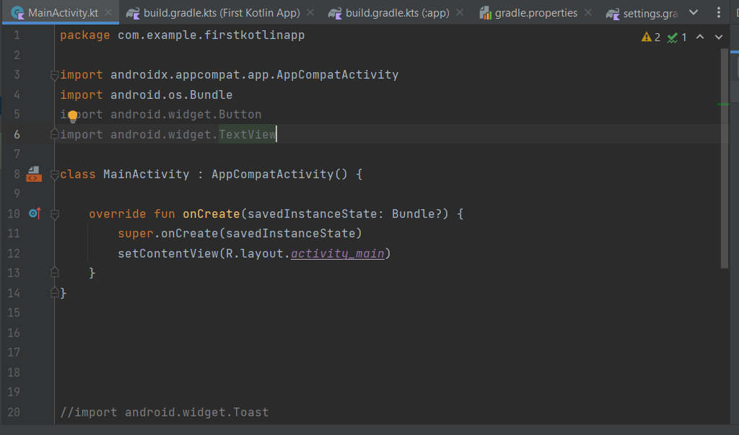
Adicionando os Imports
Primeiro iremos selecionar nossos componentes. Para isso, iremos utilizar o método findViewById.
Vamos selecionar o nosso button e o nosso textView

Slide 52
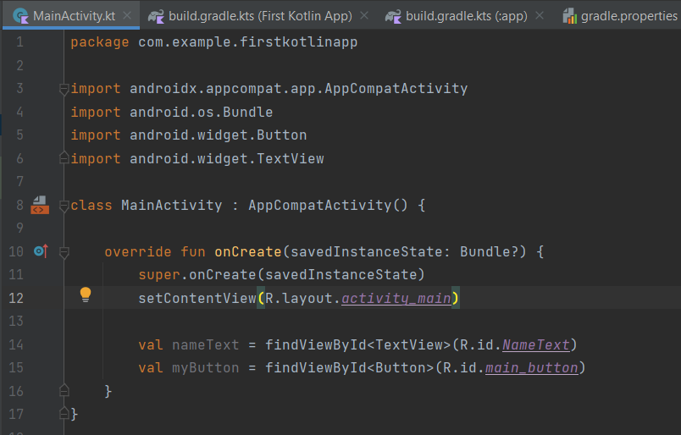
Selecionando os componentes
Primeiro iremos selecionar nossos componentes. Para isso, iremos utilizar o método findViewById.
Vamos selecionar o nosso button e o nosso textView

Slide 53
Parte lógica
Vamos após a criação, modificar o texto do nosso textView.
Vamos também mostrar um Toast ao clicarmos no botão.

Slide 54
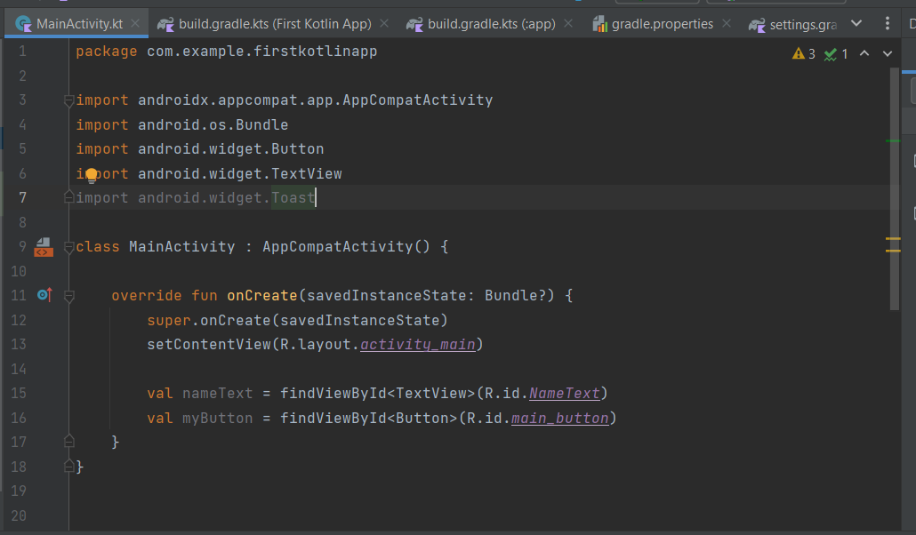
Parte lógica
Vamos após a criação, modificar o texto do nosso textView.
Vamos também mostrar um Toast ao clicarmos no botão.

Slide 55
Parte lógica
Vamos após a criação, modificar o texto do nosso textView.
Vamos também mostrar um Toast ao clicarmos no botão.

Slide 56
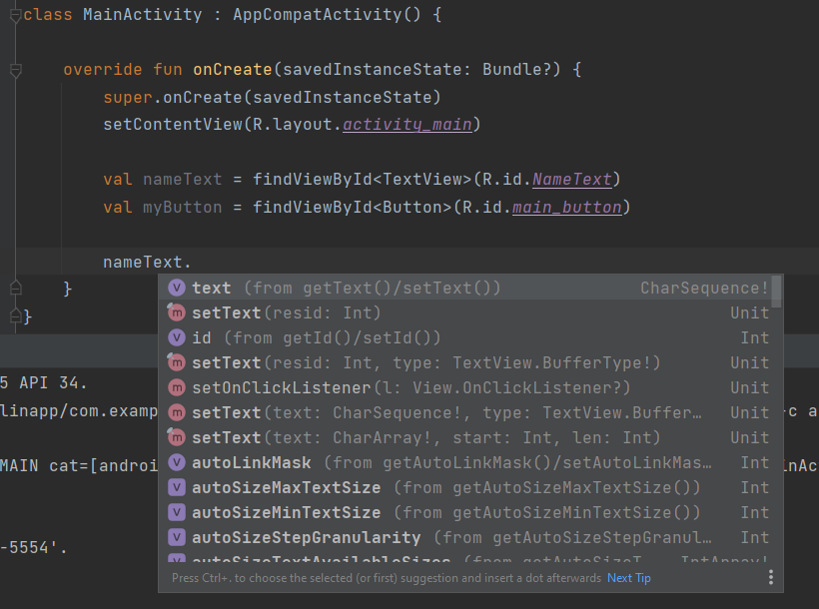
Parte lógica
Vamos após a criação, modificar o texto do nosso textView.
Vamos também mostrar um Toast ao clicarmos no botão.

Slide 57
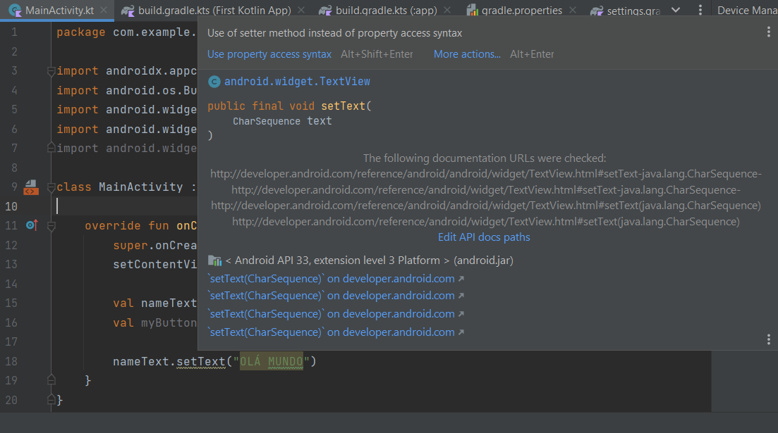
Parte lógica
Vamos após a criação, modificar o texto do nosso textView.
Vamos também mostrar um Toast ao clicarmos no botão.

Slide 58
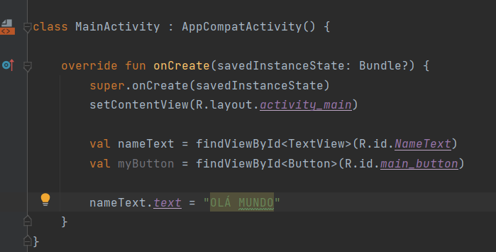
Parte lógica
Vamos após a criação, modificar o texto do nosso textView.
Vamos também mostrar um Toast ao clicarmos no botão.

Slide 59
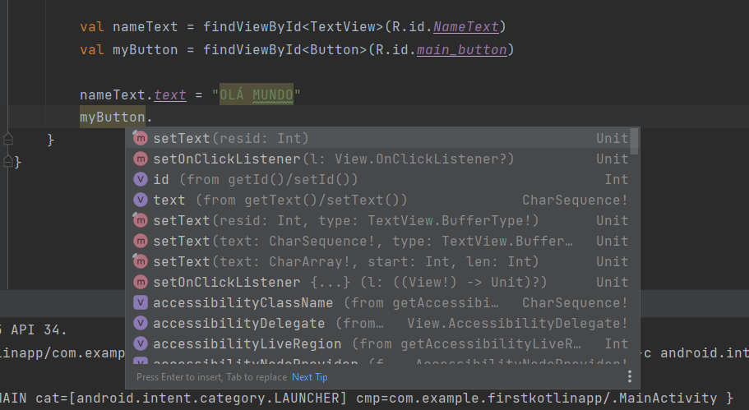
Parte lógica
Vamos após a criação, modificar o texto do nosso textView.
Vamos também mostrar um Toast ao clicarmos no botão.

Slide 60
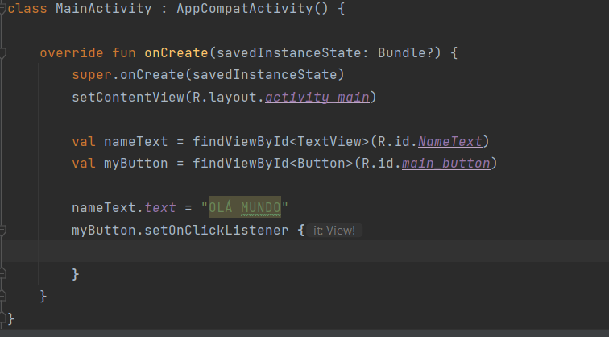
Parte lógica
Vamos após a criação, modificar o texto do nosso textView.
Vamos também mostrar um Toast ao clicarmos no botão.

Slide 61
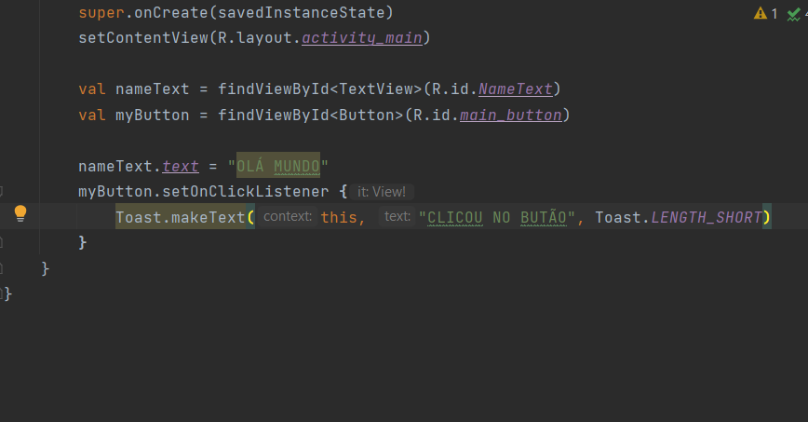
Parte lógica
Vamos após a criação, modificar o texto do nosso textView.
Vamos também mostrar um Toast ao clicarmos no botão.

Slide 62
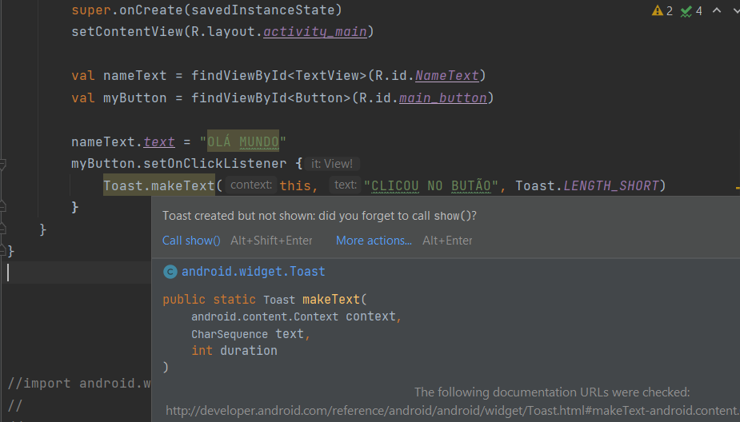
Parte lógica
Vamos após a criação, modificar o texto do nosso textView.
Vamos também mostrar um Toast ao clicarmos no botão.

Slide 63
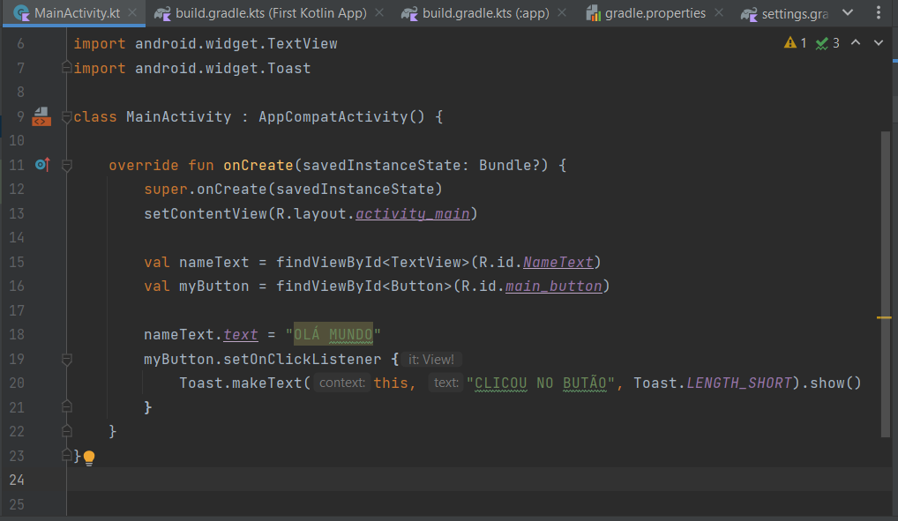
Parte lógica
Vamos após a criação, modificar o texto do nosso textView.
Vamos também mostrar um Toast ao clicarmos no botão.

Slide 64
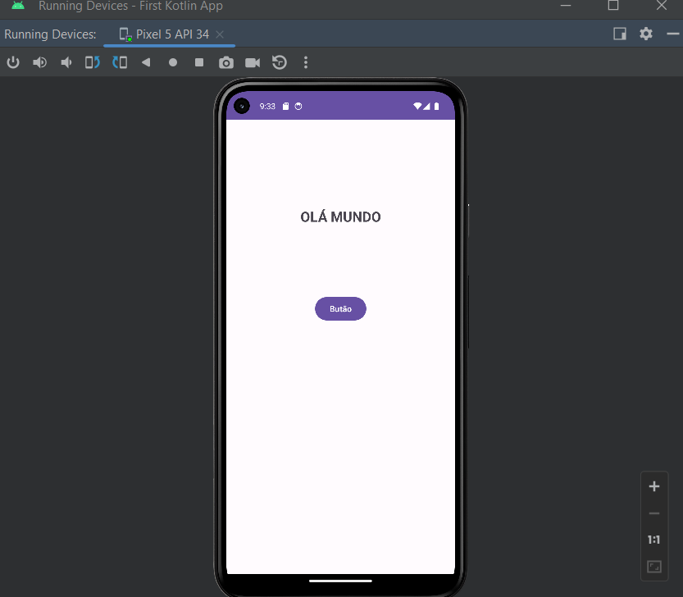
Parte lógica
Vamos após a criação, modificar o texto do nosso textView.
Vamos também mostrar um Toast ao clicarmos no botão.

Slide 65
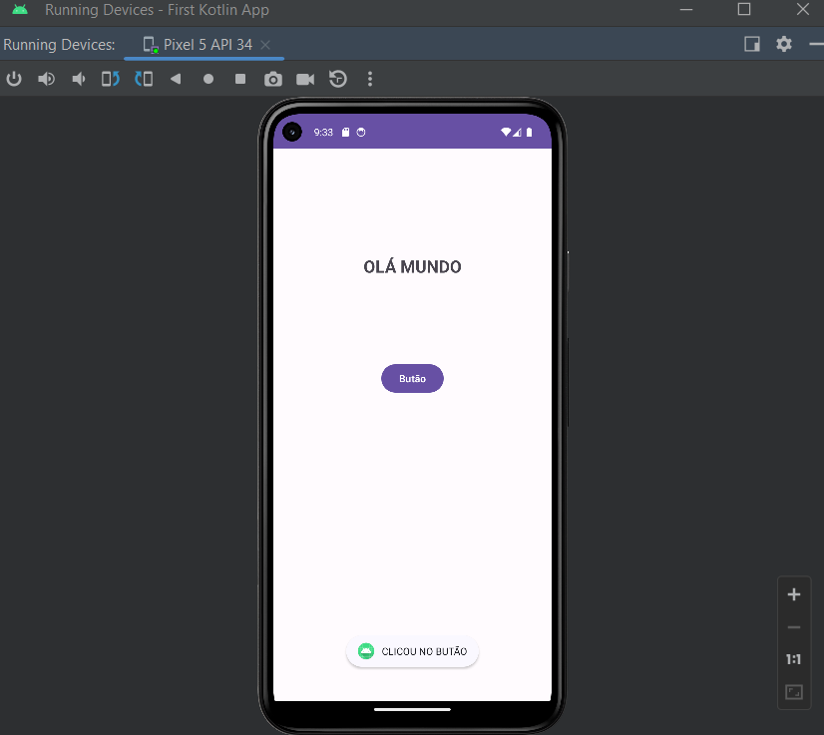
Parte lógica
Vamos após a criação, modificar o texto do nosso textView.
Vamos também mostrar um Toast ao clicarmos no botão.

Slide 66
Desafio
Mudar o fundo da tela para uma cor aleatória quando clicarmos no botão
Dica 1: Atribuir um id para o constraint, para termos acesso fácil a ele
Dica 2: Utilizar o Color.rgb() para gerar a cor
Dica 3: Gerar os números aleatórios utilizando Random.nextInt(255)

Slide 67

Solução
Mudar o fundo da tela para uma cor aleatória quando clicarmos no botão

Slide 68

Solução
Mudar o fundo da tela para uma cor aleatória quando clicarmos no botão

Slide 69

Solução
Mudar o fundo da tela para uma cor aleatória quando clicarmos no botão

Slide 70

Solução
Mudar o fundo da tela para uma cor aleatória quando clicarmos no botão

Slide 71

Solução
Mudar o fundo da tela para uma cor aleatória quando clicarmos no botão

Slide 72

Solução
Mudar o fundo da tela para uma cor aleatória quando clicarmos no botão

Slide 73

Solução
Mudar o fundo da tela para uma cor aleatória quando clicarmos no botão

Slide 74

Solução
Mudar o fundo da tela para uma cor aleatória quando clicarmos no botão

Slide 75

Solução
Mudar o fundo da tela para uma cor aleatória quando clicarmos no botão

Slide 76









Solução
Mudar o fundo da tela para uma cor aleatória quando clicarmos no botão

Slide 77

Dúvidas, anseios, desabafos?

Slide 78



